Slide 1
Android开发实战经典
第12章：网络通信
——
北京魔乐科技软件学院
李兴华

Slide 2
本章目标
可以通过地址重写的方式进行Web Server的访问；
可以采用POST方式进行请求的提交；
可以读取网络上的图片信息；

Slide 3
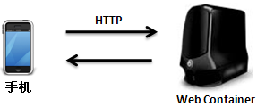
使用Web服务器交换

Slide 4
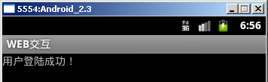
范例：接收动态页的返回数据

Slide 5
范例：定义android.jsp程序，此程序保存在mldn虚拟目录下
<% // 接收发送来的请求参数 String id = request.getParameter("id") ; String password = request.getParameter("password") ; %> <% if("lixinghua".equals(id) && "mldn".equals(password)) { %> true <% } else { %> false <% } %>

Slide 6
范例：定义布局管理器 —— main.xml
<?xml version="1.0" encoding="utf-8"?> <LinearLayout → 线型布局 xmlns:android="http://schemas.android.com/apk/res/android" android:orientation="vertical" → 所有组件垂直摆放 android:layout_width="fill_parent" → 布局管理器宽度为屏幕宽度 android:layout_height="fill_parent"> → 布局管理器高度为屏幕高度 <TextView → 文本显示组件 android:id="@+id/info" → 组件ID android:layout_width="fill_parent" → 组件宽度为屏幕宽度 android:layout_height="wrap_content"/> → 组件高度为文字高度 </LinearLayout>

Slide 7
范例：定义Activity程序
public class MyWebDemo extends Activity { @Override public void onCreate(Bundle savedInstanceState) { super.onCreate(savedInstanceState); super.setContentView(R.layout.main); // 调用布局管理器 TextView info = (TextView) super.findViewById(R.id.info); // 取得文本组件 boolean flag = false; // 判断标记 try { URL url = new URL("http", "www.mldnjava.cn", 80, "/mldn/android.jsp?id=lixinghua&password=mldn");// 连接地址 HttpURLConnection conn = (HttpURLConnection) url.openConnection(); byte [] data = new byte[512] ; // 开辟空间 int len = conn.getInputStream().read(data) ; // 接收数据 if(len > 0){ String temp = new String(data,0,len).trim() ; flag = Boolean.parseBoolean(temp); // 数据转型 } conn.getInputStream().close() ; // 关闭输入流 } catch (Exception e) { e.printStackTrace() ; info.setText("WEB服务器连接失败。") ; } if (flag) { // 判断返回数据 info.setText("用户登陆成功！") ;// 设置文本 } else { info.setText("用户登陆失败！") ;// 设置文本 } } }

Slide 8
在AndroidManifest.xml文件中配置权限
<uses-permission android:name="android.permission.INTERNET" />

Slide 9
使用POST提交访问动态WEB所需要的操作类
由于WEB连接采用的是HTTP操作协议进行的，所以用户要想发送请求（POST、GET）则可以使用org.apache.http.client.methods.HttpPost类或者是org.apache.http.client.methods.HttpGet两个类进行。
当用户成功的向Web Services端发送请求之后，所有返回的数据将使用org.apache.http.HttpResponse接口保存。
当用户使用HttpResponse的getEntity()方法接收所有返回数据之后，可以使用EntityUtils类进行处理，而且由于HttpResponse是一个接口，所以要想实例化此接口的对象就要使用org.apache.http.impl.client.DefaultHttpClient类完成。
由于在Web Server上所提供的方法需要参数的传递，所以所有的参数都要使用org.apache.http.message.BasicNameValuePair类进行封装。
除了处理好参数之外，还需要处理的就是请求时所需要的编码，通用的编码为UTF-8，而要想指定此编码则必须使用org.apache.http.client.entity.UrlEncodedFormEntity类完成。

Slide 10
范例：修改Activity程序，采用POST提交方式
public class MyWebDemo extends Activity { private static final String URL = "http://www.mldnjava.cn/mldn/android.jsp" ; private TextView info = null ; // 文本组件 @Override public void onCreate(Bundle savedInstanceState) { super.onCreate(savedInstanceState); super.setContentView(R.layout.main); // 调用布局管理器 this.info = (TextView) super.findViewById(R.id.info); // 取得文本组件 boolean flag = false; // 判断标记 try { HttpPost request = new HttpPost(URL); // 提交路径 List<NameValuePair> params = new ArrayList<NameValuePair>();// 设置提交参数 params.add(new BasicNameValuePair("id", "lixinghua"));// 设置id参数 params.add(new BasicNameValuePair("password", "mldn")); // 设置password request.setEntity(new UrlEncodedFormEntity(params,HTTP.UTF_8)); // 设置编码 HttpResponse response = new DefaultHttpClient() .execute(request); // 接收回应 if (response.getStatusLine().getStatusCode() != 404) {// 请求正常 flag = Boolean.parseBoolean(EntityUtils.toString( response.getEntity()).trim());// 接收返回的信息 } } catch (Exception e) { e.printStackTrace() ; info.setText("WEB服务器连接失败。") ; } if (flag) { // 判断返回数据 info.setText("用户登陆成功！") ;// 设置文本 } else { info.setText("用户登陆失败！") ;// 设置文本 } } }

Slide 11
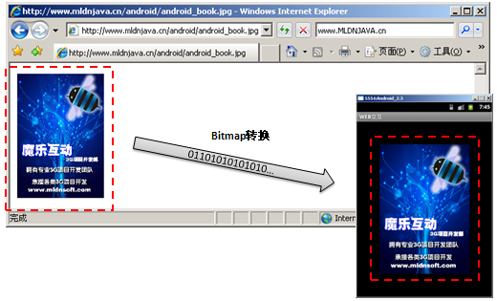
范例：读取网络图片

Slide 12
范例：定义Activity程序，读取网络图片
public class MyWebDemo extends Activity { private static final String PATH = "http://www.mldnjava.cn/android/android_book.jpg" ; private ImageView img = null ; // 定义图片显示 @Override public void onCreate(Bundle savedInstanceState) { super.onCreate(savedInstanceState); super.setContentView(R.layout.main); // 调用布局管理器 this.img = (ImageView) super.findViewById(R.id.img) ; // 取得组件 try { byte data [] = this.getUrlData() ; // 接收数据 Bitmap bm = BitmapFactory.decodeByteArray(data, 0, data.length);// 生成图形 this.img.setImageBitmap(bm) ; // 显示图片 } catch (Exception e) { e.printStackTrace(); } } public byte[] getUrlData() throws Exception { // 取得网络图片数据 ByteArrayOutputStream bos = null ; // 内存输出流 try { URL url = new URL(PATH) ; // 定义URL bos = new ByteArrayOutputStream() ; // 定义内存输出流 byte data [] = new byte[1024] ; // 每次读取1024 HttpURLConnection conn = (HttpURLConnection) url.openConnection(); // 打开 InputStream input = conn.getInputStream() ;// 取得输入流 int len = 0 ; // 接收读取长度 while((len = input.read(data)) != -1) { // 没有读取到底部 bos.write(data, 0, len) ; // 向内存中保存 } return bos.toByteArray() ; // 变为字节数组返回 } catch (Exception e) { throw e ; } finally { if (bos != null) { bos.close(); // 关闭输出流 } } } }

Slide 13
小结
如果需要网络则必须具有网络访问的权限；
连接WEB Server的时候可以使用地址重写的方式，也可以使用POST或GET提交的方式；
使用Bitmap可以将读取下来的图片数据设置到ImageView中进行显示。

Slide 14





下一章内容
与Socket交换数据

